Slide 1

January 9, 2019
High Dimensional Data Analysis Classification of Musk
教授 吳漢銘
410473074 王姿文
410473014 康益豪
國立臺北大學 經濟學系

Slide 2
目錄
01
02
動機
文獻回顧
03
04
資料介紹
資料處理
05
06
資料分析
群集分析

Slide 3

01動機

Slide 4
01
01
比較三種Data Set
23
Musk Data Set
Data Set A
n ≫ p
Data Set B
n ≈ p
Data Set C
n ≪ p
Musk
Non-musk
欲比較三種Data Set應用於不同分析方法的差異

Slide 5
01
02
比較三種Data Set
23
探索性資料分析
Tidy data
LCMC
維度縮減
PCA
ISOMAP
K-Means
Hierarchical
Cluster Validation
群集分析

Slide 6
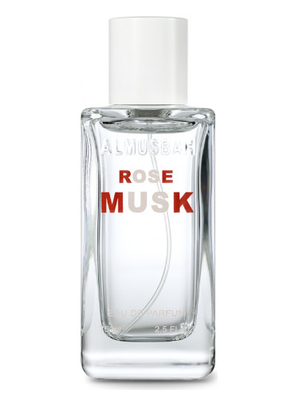
02文獻回顧

Slide 7
02
03
文獻回顧
20
23
Trine Julie Abrahamsen ,Lars Kai Hansen. 2011. “A Cure for Variance Inflation in High Dimensional Kernel Principal Component Analysis”
Lorenzo Rosasco. 2017. “Trine Julie Abrahamsen TJAB@IMM.DTU.DK Lars Kai Hansen”.

Slide 8
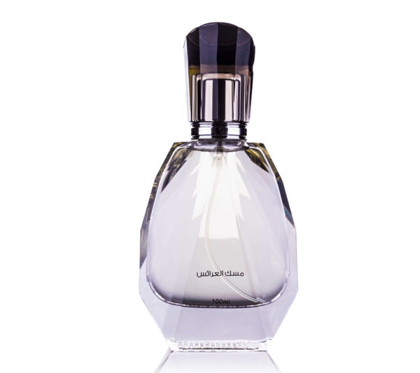
03資料介紹

Slide 9
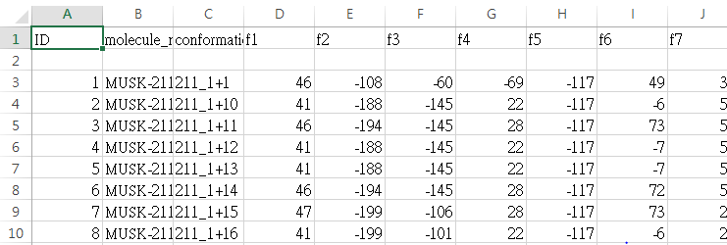
03
04
Musk Data Set
23
OpenML:
https://www.openml.org/d/1116
6598 conformations
(n=6598)
Categorical variables : molecule_name, conformation_name
Continuous variables : f1~f166
Class label : class (1=musk, 0=non-musk)
(p=168)
https://archive.ics.uci.edu/ml/datasets/Musk+(Version+2)

Slide 10
04資料處理

Slide 11
04
05
Continuous Variables
23
有任何遺失值嗎?
沒有
是Tidy Data嗎?
是
Why?
測量單位不同
變數之間數值差距太大
資料需要轉換嗎?
需要
標準化

Slide 12
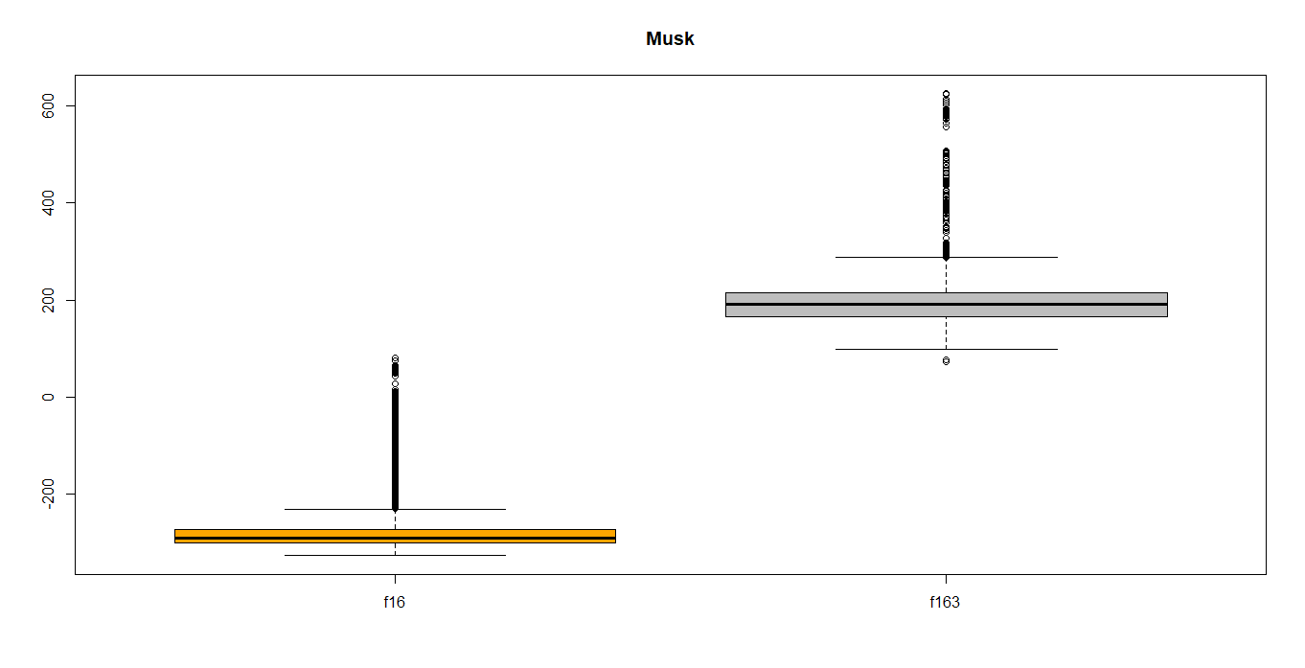
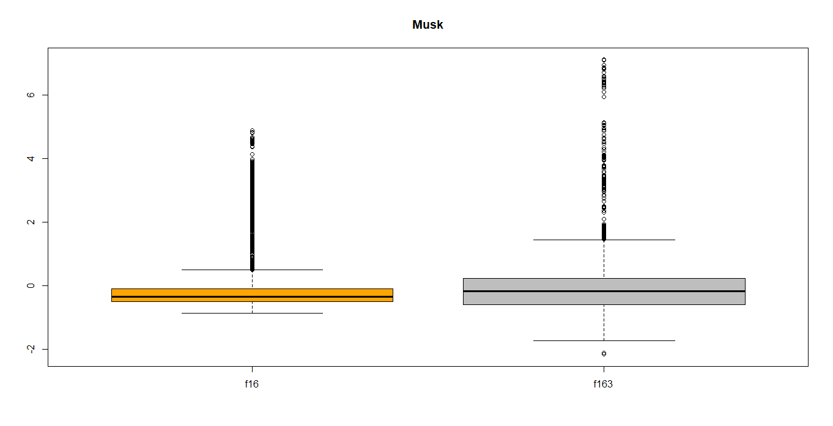
04
06
Continuous Variables
23
未標準化
標準化

Slide 13
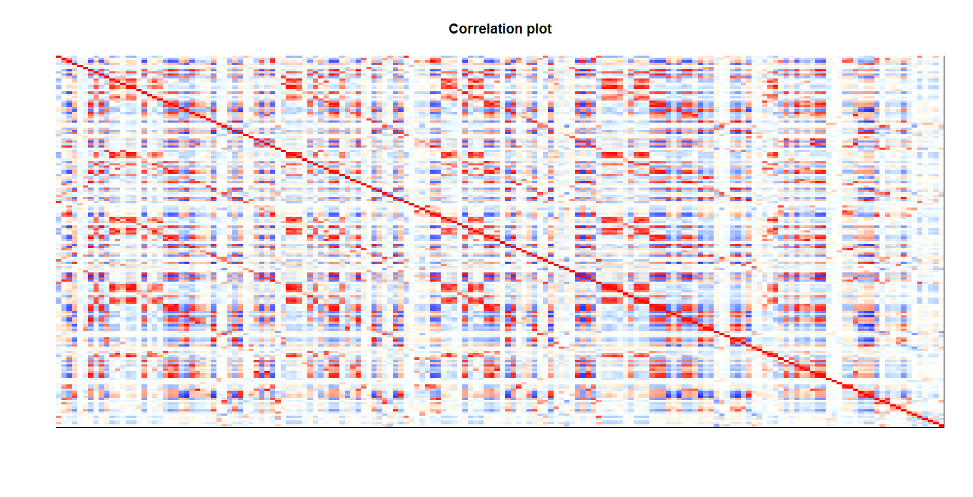
04
07
Continuous Variables
23
共線性問題不明顯

Slide 14
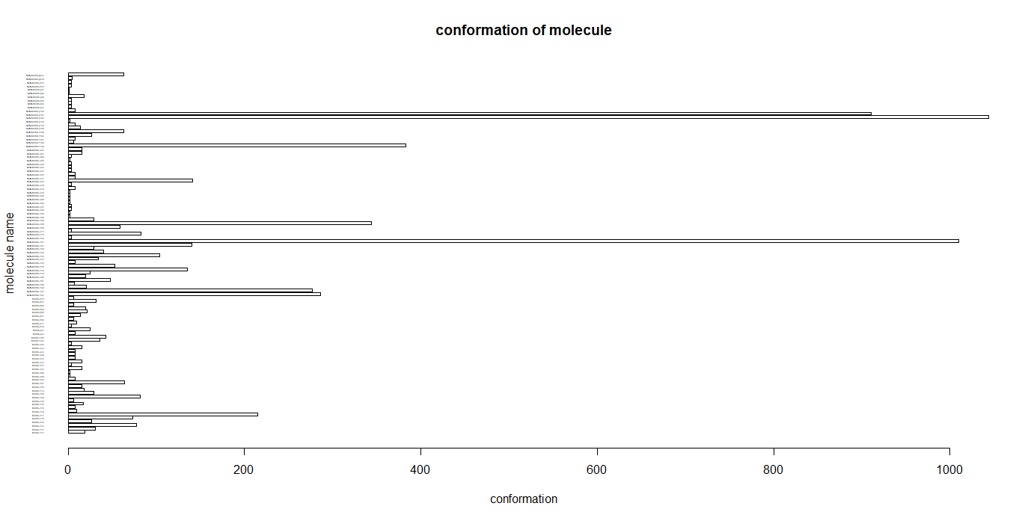
04
08
Categorical variables
23
102
molecule
欲比較不同molecule的conformation數量

Slide 15
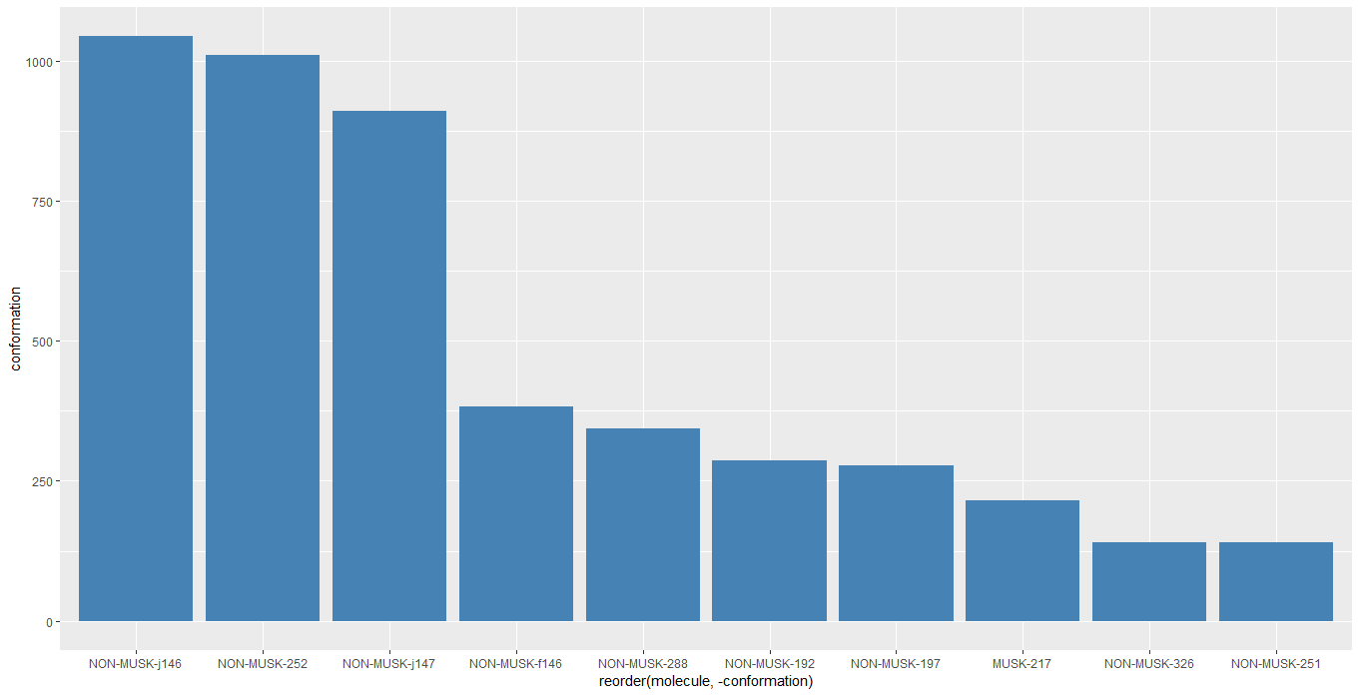
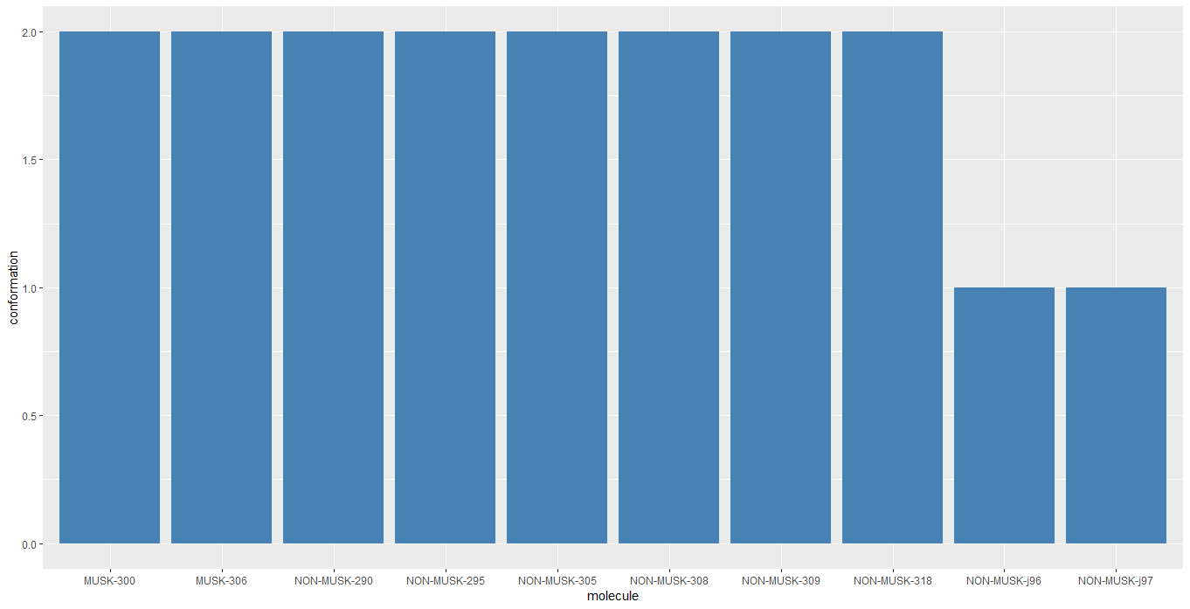
04
09
Categorical variables
23
前10多的molecule
前10少的molecule

Slide 16
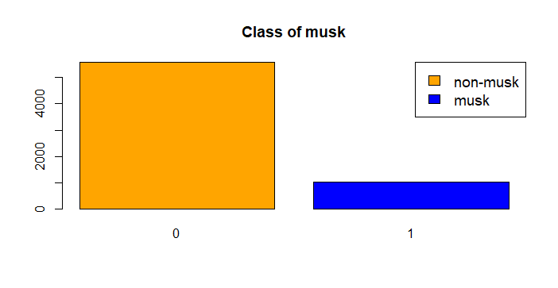
04
10
Class
23
5581
1071

Slide 17
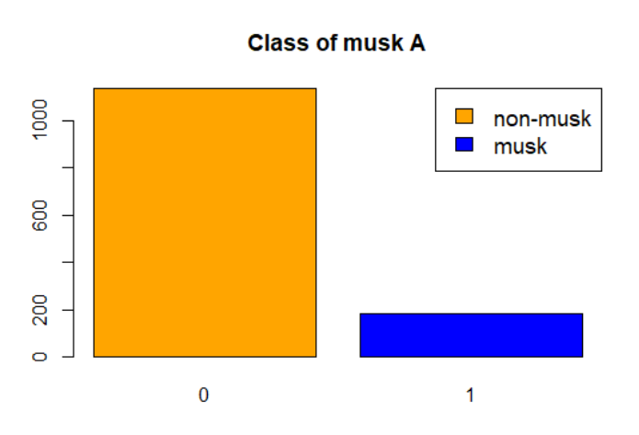
04
11
3 Data Set
23
n=1133
p=186
n=166
p=169
n ≫ p
n ≈ p
n=55
p=169
n ≪ p

Slide 18
05資料分析

Slide 19
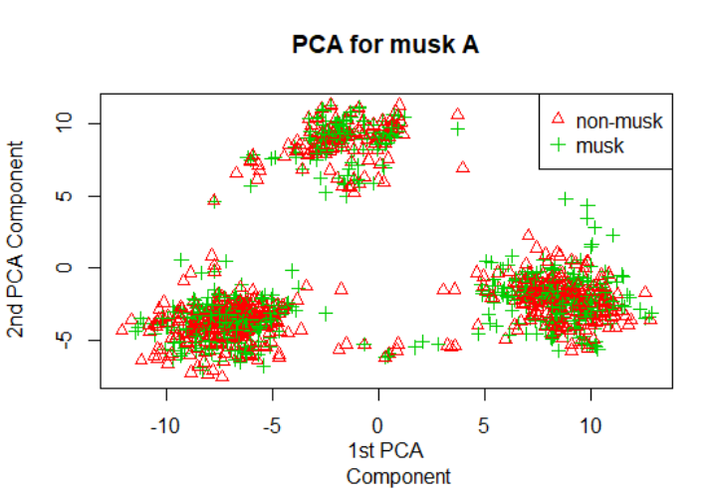
05
12
PCA
23
47.1%
48%
均分成3大群
然而分群與class無對應
(紅色綠色交疊)
56%

Slide 20
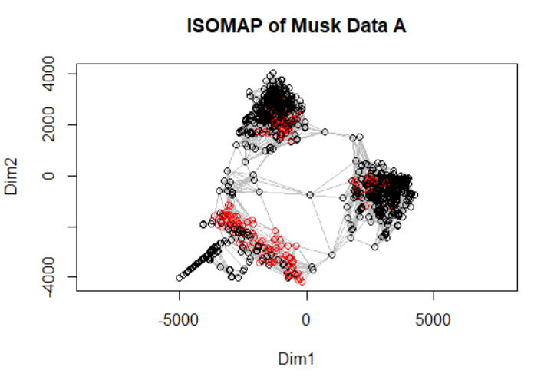
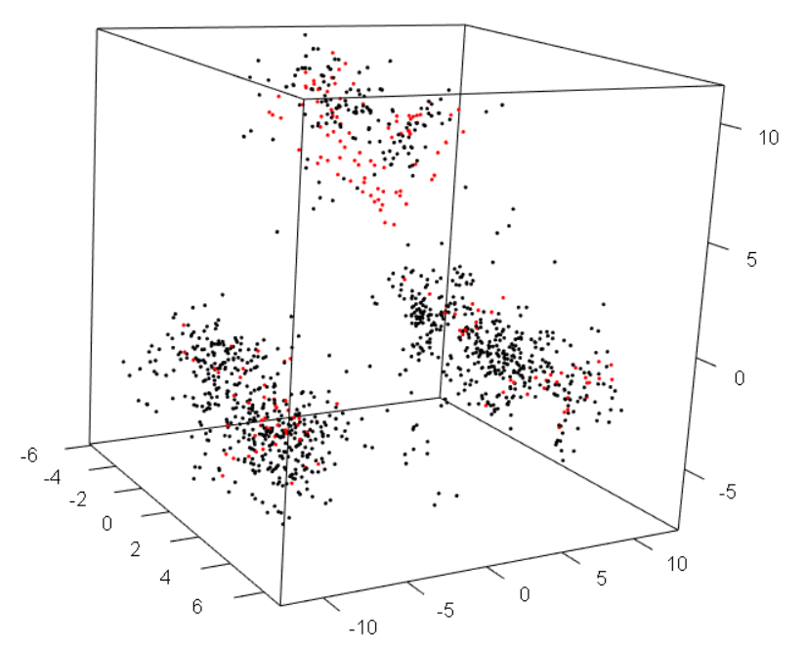
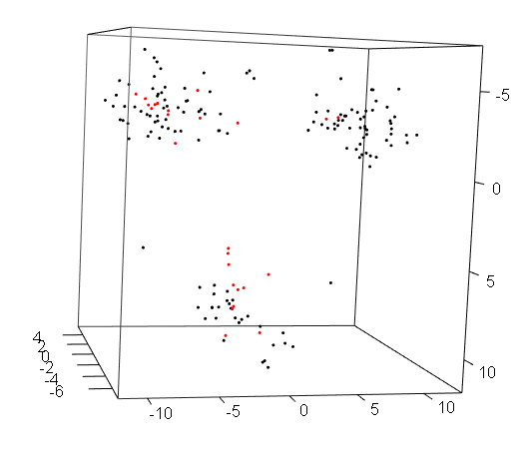
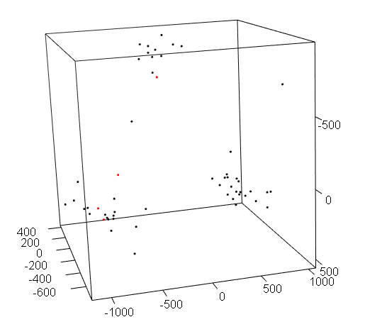
05
13
ISOMAP
23
K=10
K=5
K=4

Slide 21
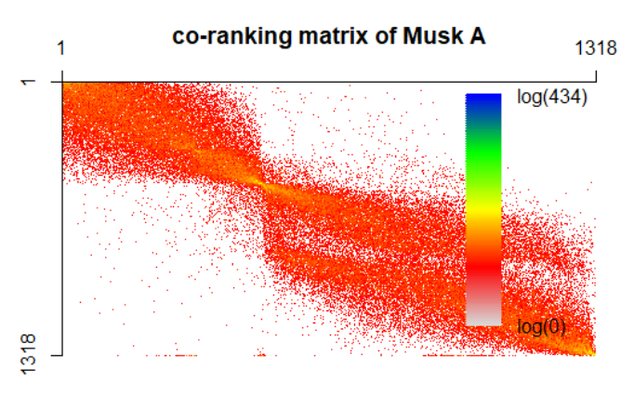
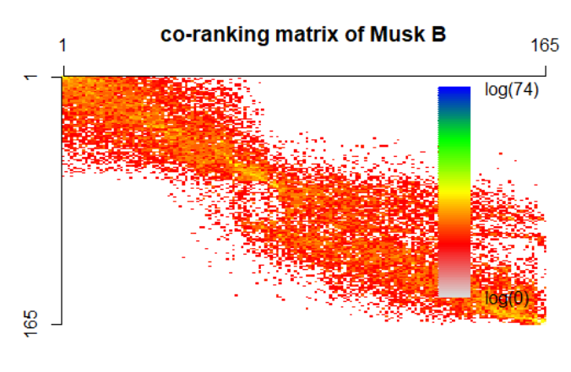
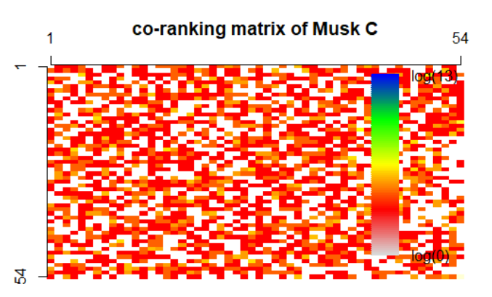
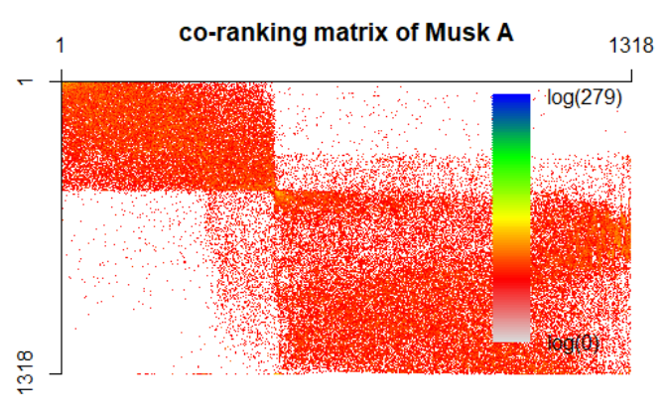
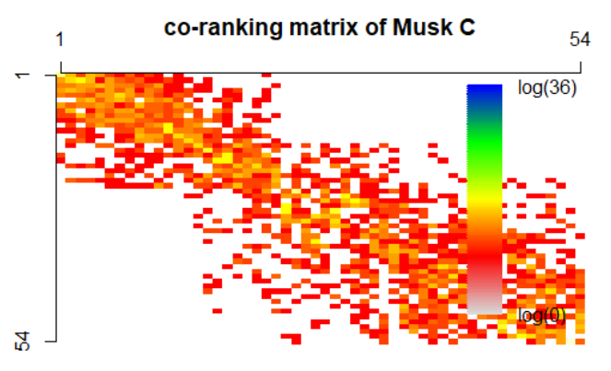
05
14
LCMC
23
PCA
Better
Better
ISOMAP
Better
PCA較不適用n ≪ p

Slide 22
06群集分析

Slide 23
05
15
K-means
23
均分成3大群

Slide 24
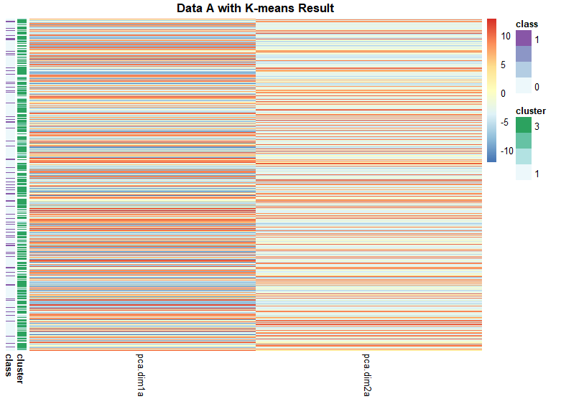
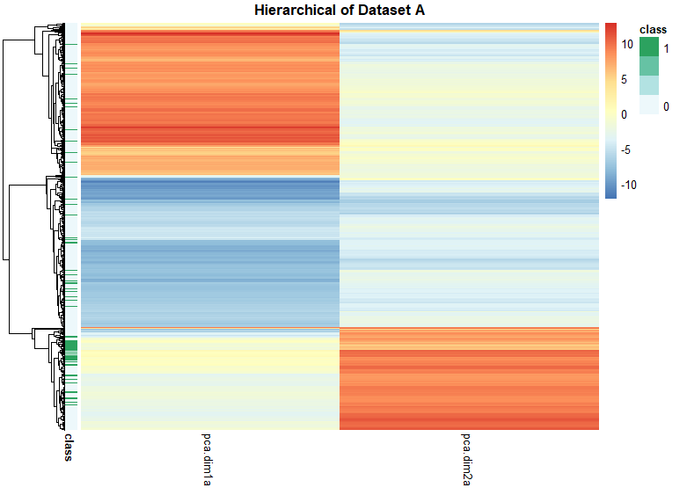
05
16
Heatmap-Data Set A
23
K-means
Hierarchical

Slide 25
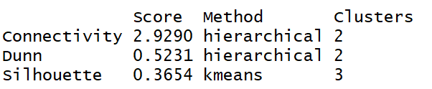
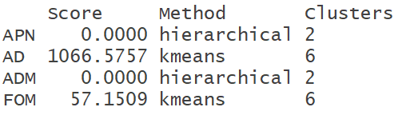
05
17
群集驗證-Data Set A
23
Internal
Stability

Slide 26
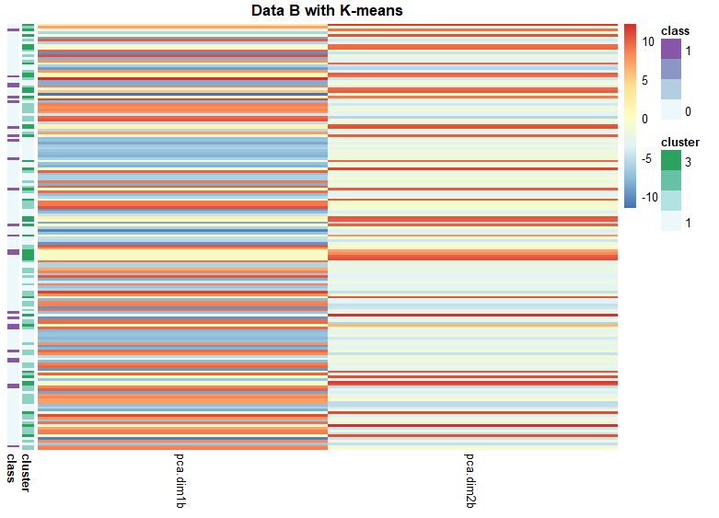
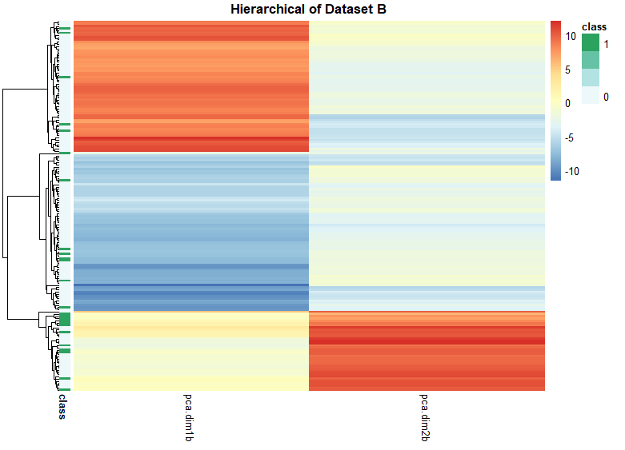
05
18
Heatmap-Data Set B
23
K-means
Hierarchical

Slide 27
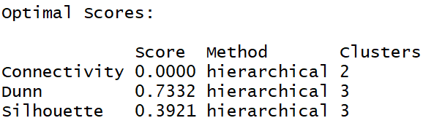
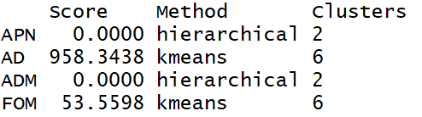
05
19
群集驗證-Data Set B
23
Internal
Stability

Slide 28
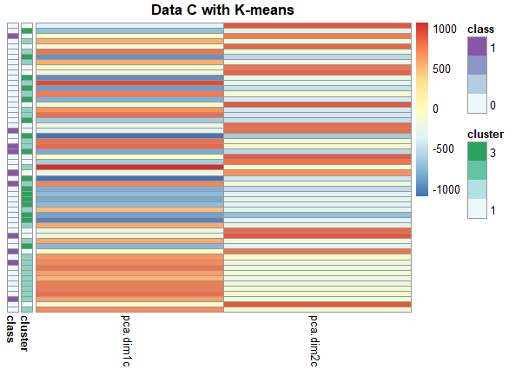
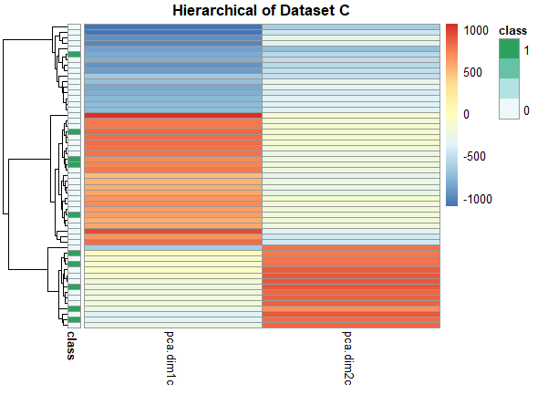
05
20
Heatmap-Data Set C
23
K-means
Hierarchical

Slide 29
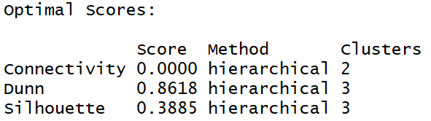
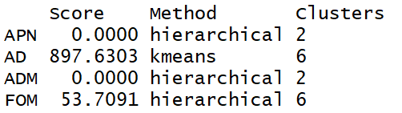
05
21
群集驗證-Data Set C
23
Internal
Stability

Slide 30
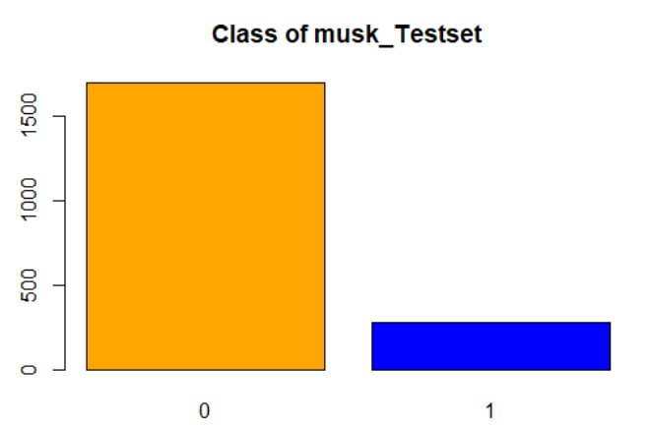




05
22
SVM-Classification
23
Classification model
Model-DatasetA
Accuracy=95.45%
Model-DatasetB
1695
285
Accuracy=91.56%
Model-DatasetC
Accuracy=88.03%

Slide 31
06
23
結論
23
建議
Musk與Non-Musk比例相差懸殊，因此在分群過程中，Musk的特徵可能較難被萃取出來
問題
Cluster是依距離作為根據分類，而分子研究也許是根據化學其他特徵來分類Musk與Non-Musk，要如何使用別的統計方法更加正確地萃取Musk與Non-Musk特徵呢？

Slide 32
致謝
感謝OpenML公開資料庫，讓我們有較完整乾淨的資料可以分析
感謝吳漢銘教授於課堂中傾囊相授，授予的高維度知識為我們本次報告的最大助力

Slide 33
參考書目:
Data： https://www.openml.org/d/1116
https://archive.ics.uci.edu/ml/datasets/Musk+(Version+2)
資料處理、資料分析： http://www.hmwu.idv.tw/web/R/
Cluster、Classification：
Tan, Steinbach, Kumar. 2004.“Cluster Analysis: Basic Concepts and Algorithms”
Tan, Steinbach, Kumar. 2004.“ Classification: Basic Concepts, Decision Trees, and Model Evaluation”

Slide 34
附錄:
1.本報告所使用的R套件及指令
pheatmap {pheatmap}, outlier {outliers}, decostand{vegan}, boxplot {graphics}, barplot {graphics}, legend {graphics} , image {graphics}, ggplot {ggplot2}, prcomp{stats}; princomp{stats}, PCA{FactoMineR}, eigenvalue {factoextra} , fviz_eig {factoextra} , coranking {coRanking}, LCMC {coRanking}, isomap {vegan}, kmeans {stats}, clValid {clValid}, svm {e1071}, predict {stats}, open3d{rgl} , plot3d {rgl}, {fields},{MASS}
2.工作分配
王姿文：R Code, PowerPoint
康益豪：R Code
工作比例平均分配
3.本學期希望得到的分數
王姿文：80
康益豪：80
4. : 做完本主題的心得
王姿文：在code上面最難的部分是在error出現時，必須去了解原因，因為資料從頭便是由我們來處理，因此會出現之前考試或練習時未出現的狀況，而在了解各個error的原因後會對資料更為了解，也能同時知道之前的處理是否有差錯。而在分析結果部分，會出現令我們困惑的結果，這也可能是因為我們的資料背景知識並非這麼充足。做完整個報告後，對於R的掌握提升許多，此外也深刻了解到「認識資料」的重要性。
康益豪：

